Slide 1
Графические информационные модели
9 класс
Информатика
Л.Л.Босова, А.Ю.Босова
Авторы: Сташкус Нонна Леонидовна, учитель информатики МОУ СОШ № 43 и
Сташкус Витаутас Альфонсович, учитель информатики МБОУ СОШ № 9
Тверь, 2024

Slide 2
План урока
Многообразие графических информационных моделей
Графы и деревья
Использование графов при решении задач

Slide 3
В графических моделях используются условные графические изображения (образные элементы), которые дополняются числами, символами и текстами.

Slide 4
Многообразие графических информационных моделей
Схема
Чертёж
Графические информационные модели
График
Диаграмма
Граф

Slide 5
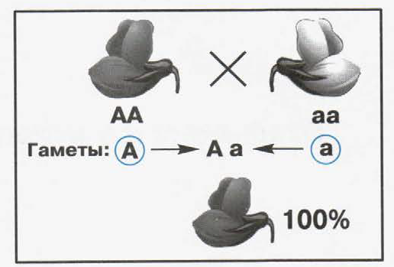
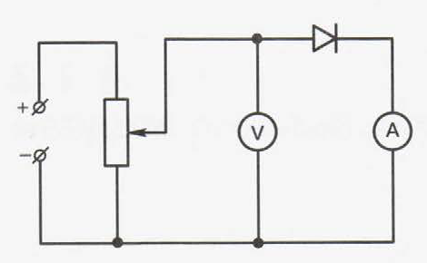
Схема – это представление некоторого объекта в общих, главных чертах с помощью условных обозначений.

Slide 6
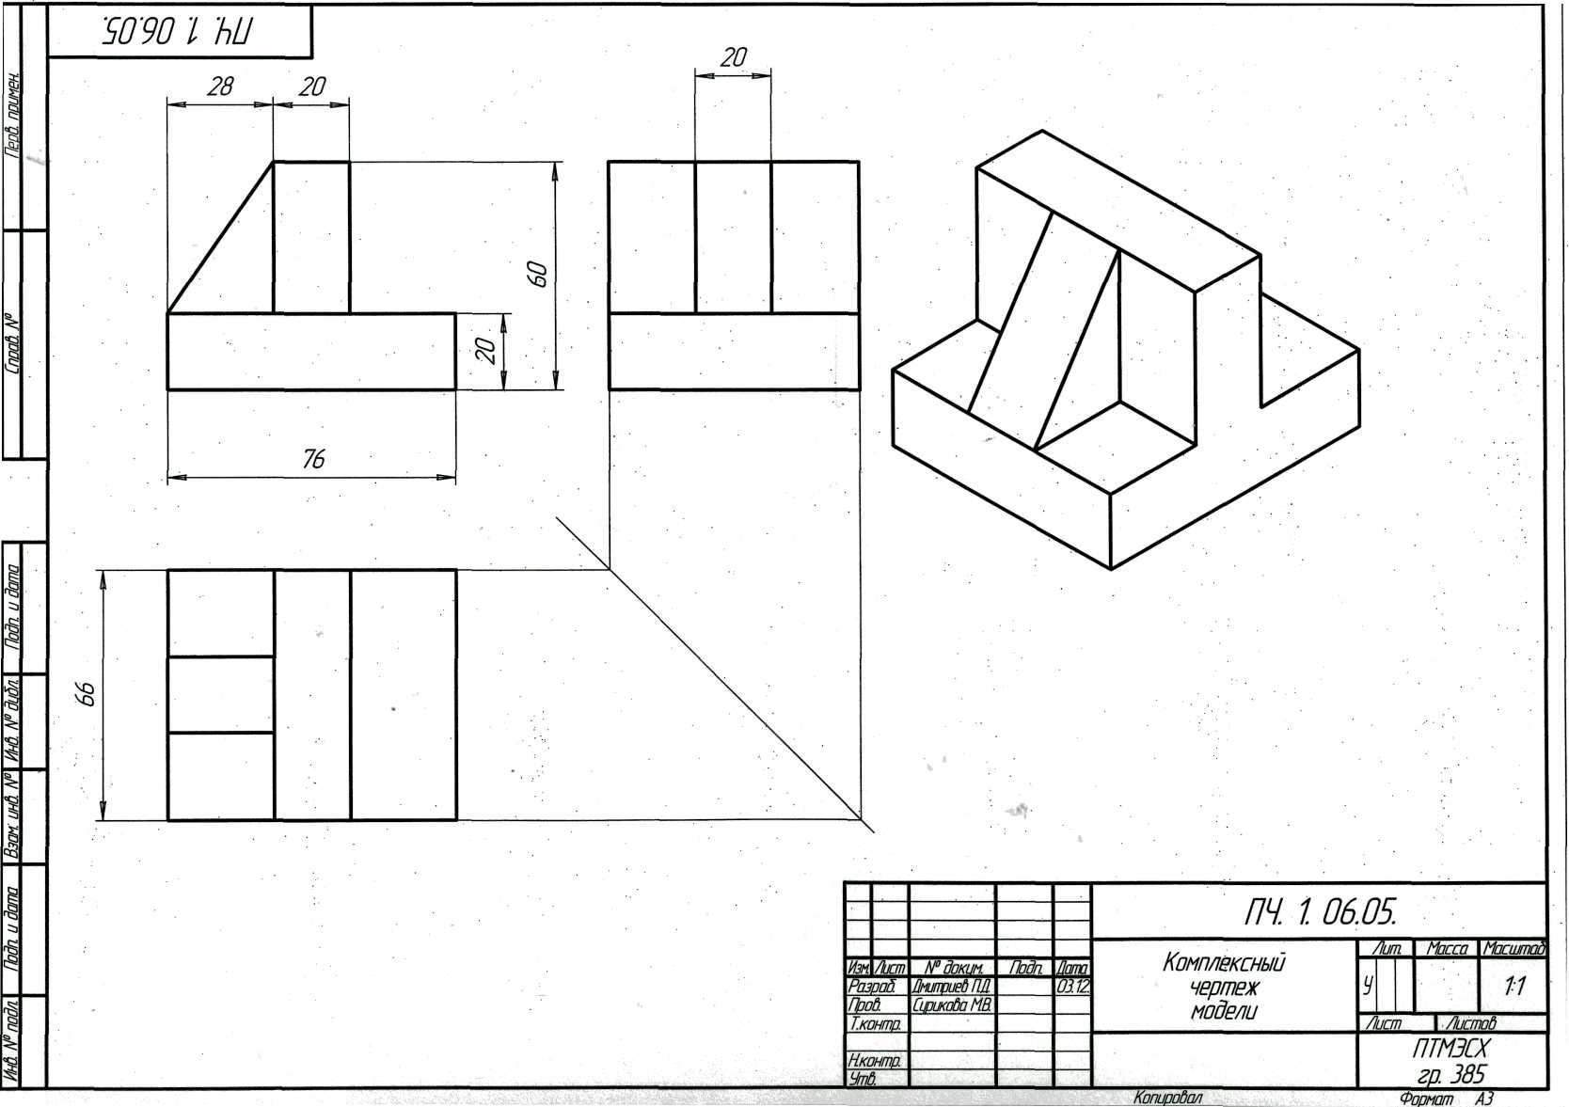
Чертёж – условное графическое изображение предмета с точным соотношением его размеров, получаемое методом проецирования.

Slide 7
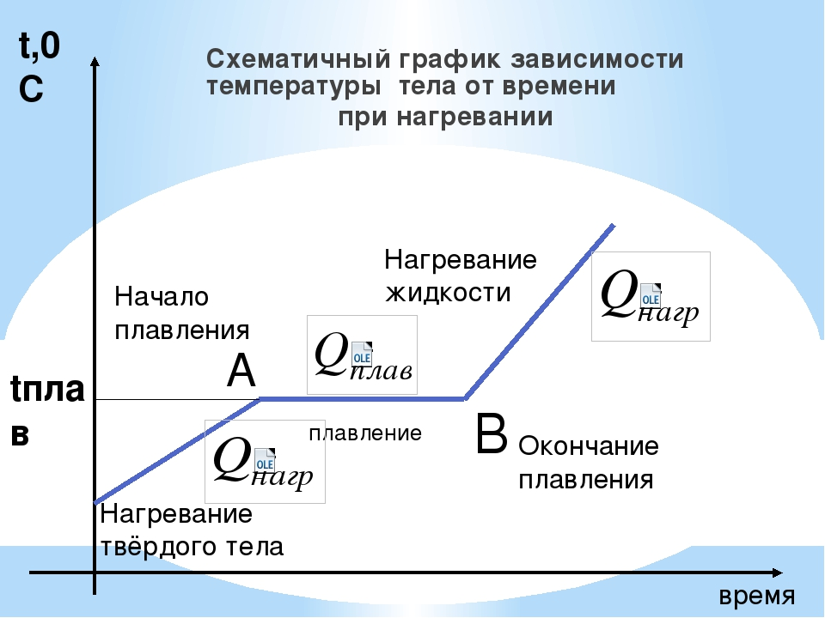
График – графическое изображение, дающее наглядное представление о характере зависимости одной величины от другой величины.

Slide 8
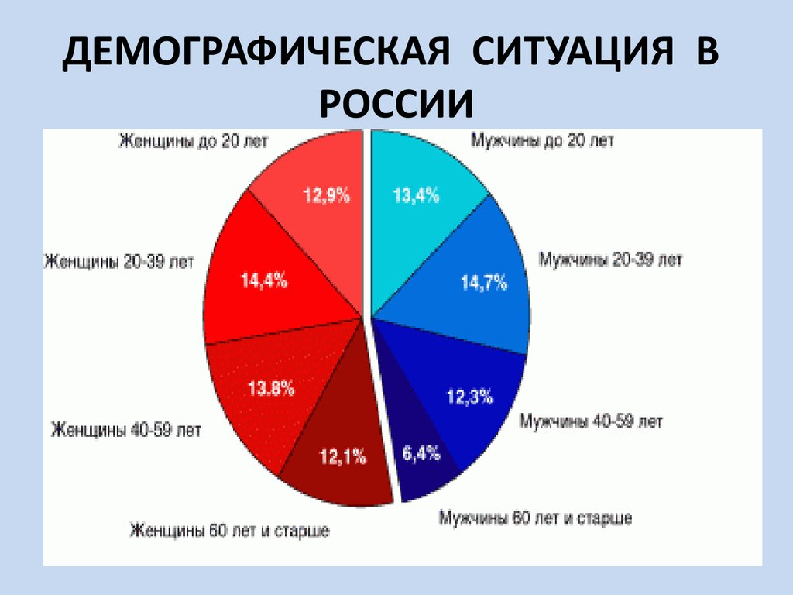
Диаграмма – графическое изображение, дающее наглядное представление о соотношении каких-либо величин или значений одной величины, об изменении их значений.

Slide 9
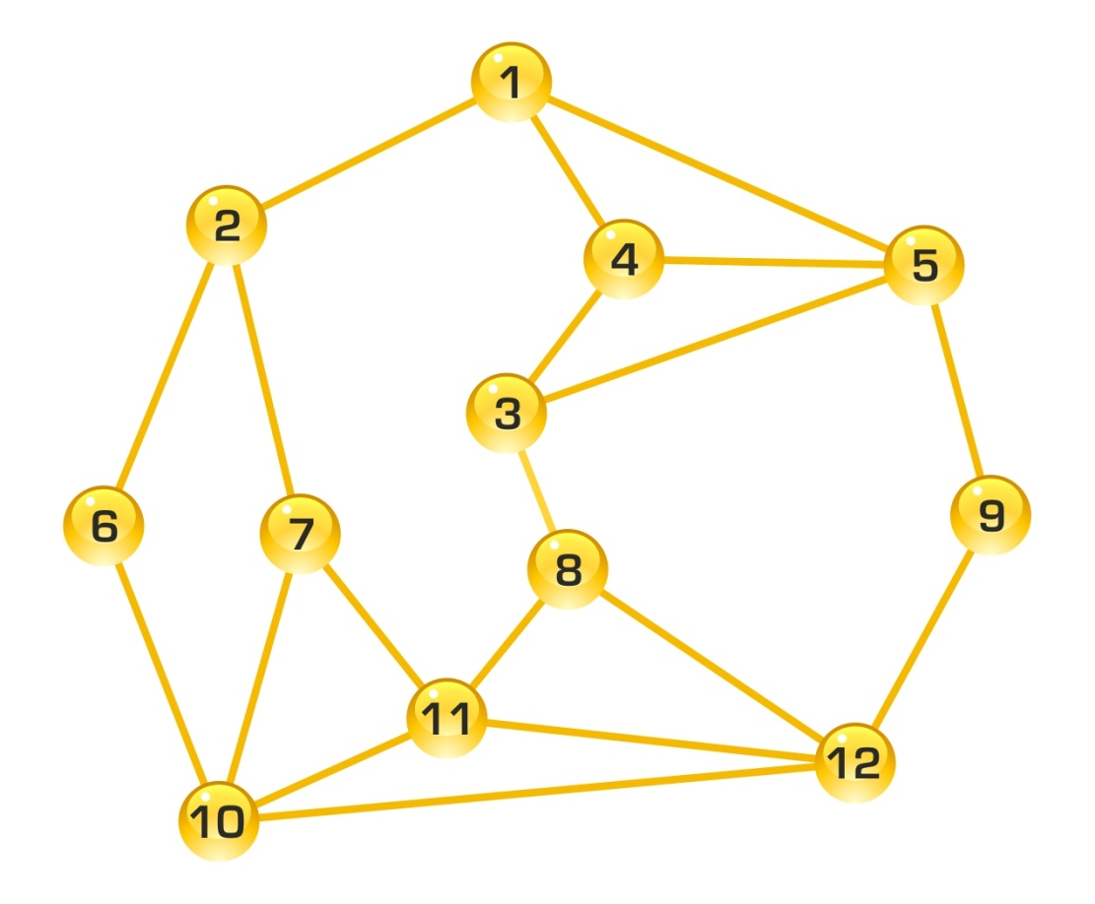
Граф – это графическое изображение объектов с помощью вершин и связей между ними.
Если линия, соединяющая вершины графа без стрелки, то она называется ребром, а со стрелкой - дугой.

Slide 10
Граф
Ориентированный – граф , где вершины соединены дугами
Неориентированный – это граф, где вершины соединены рёбрами
Взвешенный – граф, у которого его вершины или рёбра характеризуются дополнительной информацией – весами вершин и ребёр
Цепь – это граф, в который любое ребро графа входит не более одного раза. Если начальная и конечная вершины цепи совпадают, то такой граф называют циклом или сетью
Дерево – это граф, у которого между любыми двумя его вершинами существует единственный путь

Slide 11
Матрица и список смежности
A
C
Матрица смежности
 | A | B | C | D
A | 0 | 1 | 1 | 0
B | 1 | 0 | 1 | 1
C | 1 | 1 | 1 | 1
D | 0 | 1 | 1 | 0
B
D

Slide 12
Постройте матрицу смежности
A
A
D
B
C
D
B
C
 | A | B | C | D
A
B
C
D
 | A | B | C | D
A
B
C
D
 | A | B | C | D
A |  | 1 | 1 | 1
B | 1 |  | 1 | 0
C | 1 | 1 |  | 1
D | 1 | 0 | 1
 | A | B | C | D
A |  | 1 | 1 | 1
B | 1 |  | 1 | 0
C | 1 | 1 |  | 0
D | 1 | 0 | 0

Slide 13
Постройте матрицу смежности
A
A
D
B
D
B
C
C
 | A | B | C | D
A
B
C
D
 | A | B | C | D
A
B
C
D
 | A | B | C | D
A |  | 1 | 0 | 1
B | 1 |  | 1 | 0
C | 0 | 1 |  | 1
D | 1 | 0 | 1
 | A | B | C | D
A |  | 1 | 1 | 1
B | 1 |  | 1 | 0
C | 0 | 1 |  | 1
D | 1 | 0 | 1

Slide 14
Нарисуйте граф
 | A | B | C | D
A |  | 0 | 1 | 1
B | 0 |  | 1 | 0
C | 1 | 1 |  | 0
D | 1 | 0 | 0
 | A | B | C | D
A |  | 1 | 0 | 1
B | 1 |  | 1 | 0
C | 0 | 1 |  | 1
D | 1 | 0 | 1
A
A
B
D
B
D
С
С

Slide 15
Нарисуйте граф
 | A | B | C | D | E
A |  | 0 | 1 | 1 | 0
B | 0 |  | 1 | 0 | 1
C | 1 | 1 |  | 0 | 1
D | 1 | 0 | 0 |  | 0
E | 0 | 1 | 1 | 0
 | A | B | C | D | E
A |  | 0 | 1 | 1 | 1
B | 0 |  | 1 | 0 | 0
C | 1 | 1 |  | 0 | 1
D | 1 | 0 | 0 |  | 0
E | 1 | 0 | 1 | 0
A
A
D
D
E
E
C
B
C
B

Slide 16
Нарисуйте граф
 | A | B | C | D | E
A |  | 0 | 1 | 1 | 1
B | 0 |  | 1 | 0 | 1
C | 1 | 1 |  | 0 | 1
D | 1 | 0 | 0 |  | 0
E | 1 | 1 | 1 | 0
 | A | B | C | D | E
A |  | 0 | 0 | 1 | 0
B | 0 |  | 1 | 0 | 1
C | 0 | 1 |  | 1 | 1
D | 1 | 0 | 1 |  | 0
E | 0 | 1 | 1 | 0
A
A
D
D
E
E
B
C
B
C

Slide 17
Взвешенные графы
2
2
Солнцево
8
8
A
C
Грибное
5
12
12
4
5
4
B
D
Васюки
Ягодное
6
6
 | A | B | C | D
A |  | 12 | 8
B | 12 |  | 5 | 6
C | 8 | 5 | 2 | 4
D |  | 6 | 4
Весовая матрица:

Slide 18
Постройте весовую матрицу
A
3
A
D
4
1
1
2
3
B
C
D
B
C
1
2
4
 | A | B | C | D
A
B
C
D
 | A | B | C | D
A
B
C
D
 | A | B | C | D
A |  | 1 | 3 | 4
B | 1 |  | 1
C | 3 | 1 |  | 2
D | 4 |  | 2
 | A | B | C | D
A |  | 1 | 2 | 3
B | 1 |  | 4
C | 2 | 4
D | 3

Slide 19
Постройте весовую матрицу
2
A
D
A
2
3
1
1
B
1
D
B
C
1
C
4
4
 | A | B | C | D
A
B
C
D
 | A | B | C | D
A
B
C
D
 | A | B | C | D
A |  | 1 |  | 2
B | 1 |  | 4
C |  | 4 |  | 1
D | 2 |  | 1
 | A | B | C | D
A |  | 3 | 1 | 2
B | 3 |  | 1
C | 1 | 1 |  | 4
D | 2 |  | 4

Slide 20
Нарисуйте граф
 | A | B | C | D
A |  | 4 | 3
B | 4 |  |  | 2
C | 3 |  |  | 6
D |  | 2 | 6
 | A | B | C | D
A |  |  | 2 | 3
B |  |  |  | 4
C | 2 |  |  | 5
D | 3 | 4 | 5
A
A
4
3
2
B
C
B
C
3
2
6
4
5
D
D

Slide 21
Нарисуйте граф
 | A | B | C | D | E
A |  | 4 | 3 |  | 7
B | 4 |  |  | 2
C | 3 |  |  | 6
D |  | 2 | 6 |  | 1
E | 7 |  |  | 1
 | A | B | C | D | E
A |  | 2 | 5 |  | 6
B | 2 |  |  | 3
C | 5
D |  | 3 |  |  | 1
E | 6 |  |  | 1
7
A
6
A
2
4
E
E
3
B
5
B
C
C
1
6
1
1
3
D
D

Slide 22
Нарисуйте граф
 | A | B | C | D | E
A |  |  | 2 | 2 | 6
B |  |  |  | 2
C | 2 |  |  | 2
D | 2 | 2 | 2
E | 6
 | A | B | C | D | E
A |  | 5 | 2 |  | 6
B | 5 |  |  | 5
C | 2 |  |  | 2
D |  | 5 | 2 |  | 3
E | 6 |  |  | 3
6
A
2
6
A
2
E
E
5
C
C
2
B
2
3
5
D
2
2
B
D

Slide 23
Кратчайший путь (перебор)
 | A | B | C | D | E
A |  | 2 | 4 |  | 6
B | 2 |  | 1
C | 4 | 1 |  | 5 | 1
D |  |  | 5 |  | 3
E | 6 |  | 1 | 3
Определите кратчайший путь между пунктами A и D.
A
2
6
4
B
2
С
4
E
6
1
1
3
С
3
С
7
D
9
5
1
D
8
E
4
ОТВЕТ: 7
3
D
7

Slide 24
Кратчайший путь
Определите кратчайший путь между пунктами A и E.
 | A | B | C | D | E
A |  | 2 | 4
B | 2 |  | 1 |  | 7
C | 4 | 1 |  | 3 | 5
D |  |  | 3 |  | 3
E |  | 7 | 5 | 3
A
2
4
B
C
7
3
5
1
E
C
D
E
Ответ: 8
9
5
3
9
E
E
8
10

Slide 25
Кратчайший путь
 | A | B | C | D | E
A |  |  | 3 | 1
B |  |  | 4 |  | 2
C | 3 | 4 |  |  | 2
D | 1
E |  | 2 | 2
Определите кратчайший путь между пунктами A и B.
A
1
3
D
C
X
2
4
E
B
Ответ: 6
1
7
B
6

Slide 26
Кратчайший путь
Определите кратчайший путь между пунктами A и B.
 | A | B | C | D | E
A |  |  | 3 | 1 | 4
B |  |  | 4 |  | 2
C | 3 | 4 |  |  | 2
D | 1
E | 4 | 2 | 2
А
3
4
1
С
E
D
2
4
B
Ответ: 6
B
6
7

Slide 27
Ориентированные графы (орграфы)
Солнцево
8
8
Грибное
A
C
12
12
5
5
4
4
Васюки
Ягодное
B
D
6
6
 | A | B | C | D
A |  | 12 | 8
B | 12 |  | 5 | 6
C |  |  |  | 4
D |  |  | 4
!
Весовая матрица
может быть
несимметрична!

Slide 28
Нарисуйте орграф
 | A | B | C | D | E
A |  |  | 3 | 1
B | 2 |  | 4 |  | 2
C | 3
D | 1
E |  |  | 2
 | A | B | C | D | E
A |  |  | 5 | 1
B |  |  | 6 | 4
C | 3 | 4 |  |  | 3
D |  | 2
E |  |  | 3
А
3
5
3
C
2
А
C
3
E
2
E
6
1
4
3
4
D
B
2
4
B
D
2

Slide 29
Нарисуйте орграф
 | A | B | C | D | E
A |  |  | 3 | 1 | 4
B |  |  | 4 |  | 2
C |  | 4 |  |  | 2
D
E | 4 |  | 2
 | A | B | C | D | E
A |  |  |  | 1
B |  |  | 4 |  | 1
C | 3 | 4 |  | 4 | 2
D | 1 | 2 | 4
E | 1 | 1 | 2
4
B
1
E
А
3
C
B
4
2
4
C
1
2
1
2
2
4
D
E
3
D
А
1

Slide 30
Количество путей из А в Ж
Б
1
Д
1
1
1
1
1+1+1+1+3=7
А
1
3
Г
1
Ж
1
1
1
1
В
Е
Ответ: 7

Slide 31
Количество путей из А в К
Б
Д
З
1
11
1
3
7
1
B
Е
11
11
А
1
3
7
К
1
4
4
1
3
1
4
Г
Ж
И
11+11+7+4=33
Ответ: 33

Slide 32
Количество путей из А в К
Б
Д
З
1
4
3
1
B
4
1
Е
4
1
А
1
3
6
К
1
1
1
7
1
6
1
1
Г
Ж
И
4+4+6+7=21
Ответ: 21

Slide 33
Количество путей из А в К
Б
Е
1
1
4
1
B
Ж
1
4
5
А
2
4
К
4
6
1
7
2
1
Г
З
1
6
1
Д
И
5+4+6+7=22
Ответ: 22

Slide 34
Рисунки для презентации
https://infourok.ru/prezentaciya-po-fizike-kipenie-kondensaciya-klass-3087175.html
https://yar.aif.ru/infographic/v_yaroslavskoy_oblasti_smertnost_prevyshaet_rozhdaemost
https://ppt-online.org/48361
http://lmatrix.ru/news/theory/teoriya-grafov-obshhie-svedeniya_35.html

Slide 35
Список литературы
Учебник по информатике для 9 класса Л.Л.Босова и А.Ю.Босова
Сайт Константина Полякова https://www.kpolyakov.spb.ru/school/osnbook.htm

